Slide 1
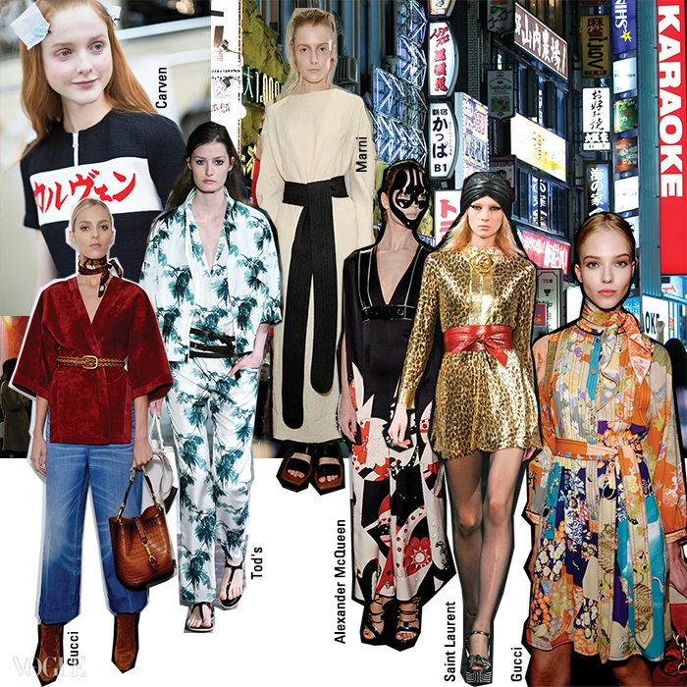
Part 3,
현대의 의복

Slide 2
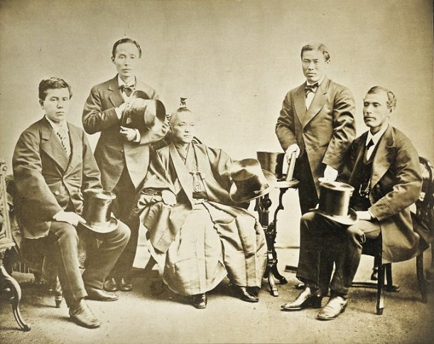
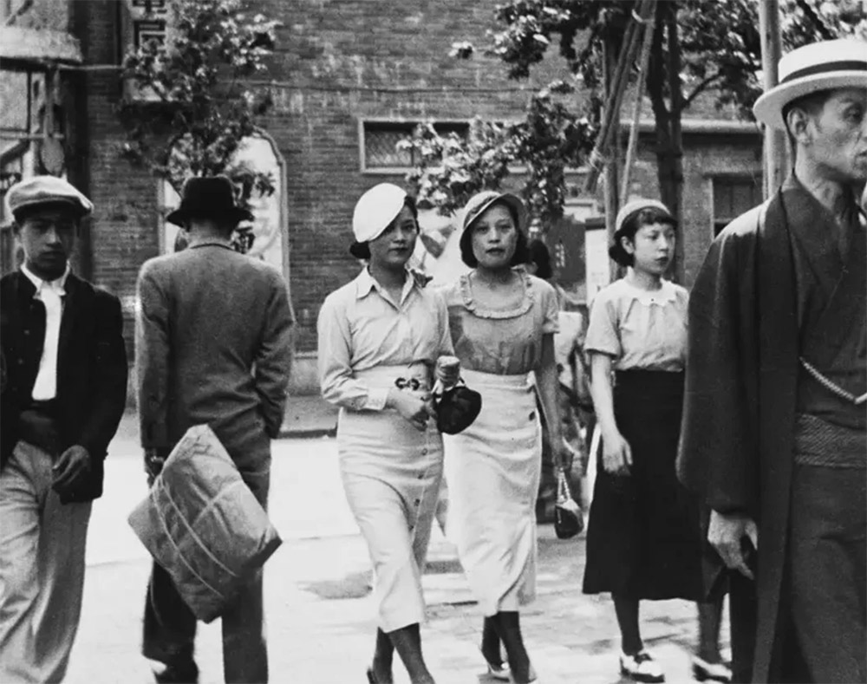
Part 3,
현대의 의복 – 19세기 메이지 시대 이후
1868 메이지 유신, 일본의 서양화
메이지 유신 이후 서양화
군인, 경찰, 우체부 등 공무원 부터 양복 착용 방침
1차 세계대전 까지 대부분의
남성은 바지, 셔츠, 재킷

Slide 3
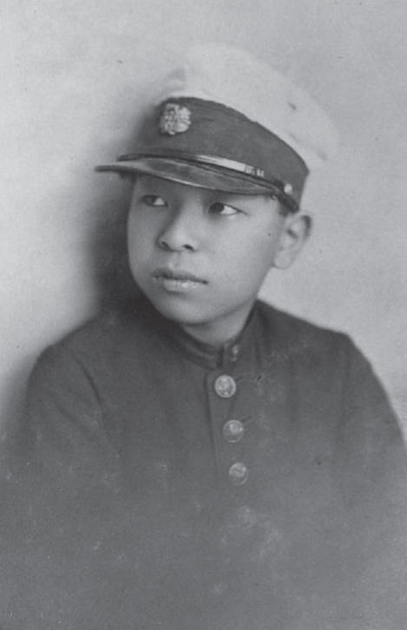
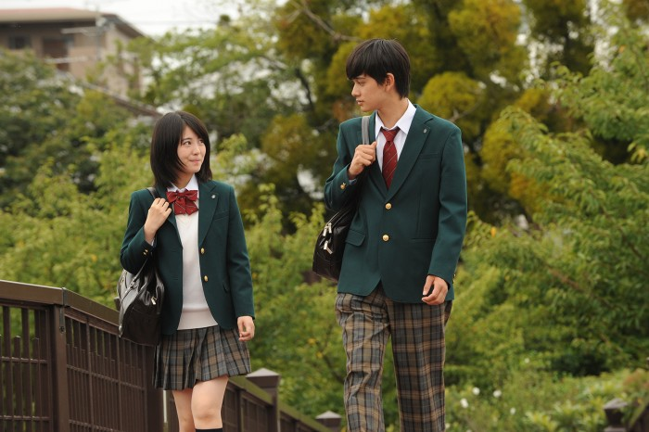
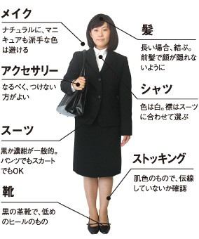
Part 3,
현대의 의복 – 19세기 메이지 시대 이후
1868 메이지 유신, 일본의 서양화
학생 역시 서양식 제복
오늘날의 일본 교복의 토대
일제강점기 한국에도 영향
1차 세계대전 이후에야
상류층 여성에게 양장 보급
양복의 표준화는 2차 세계대전 이후

Slide 4
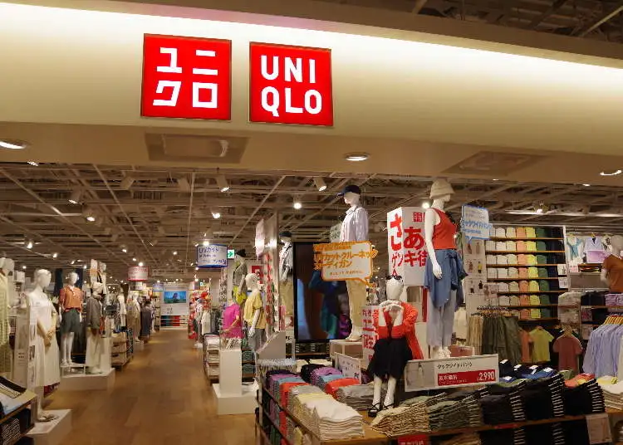
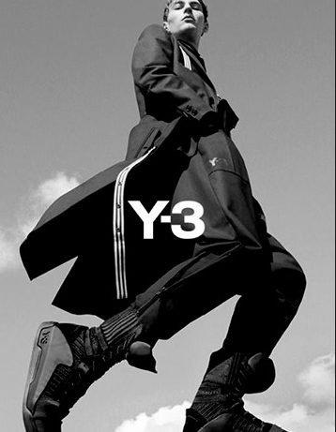

Part 3,
현대의 의복 – 20세기 이후 스트릿 패션의 트렌드
한국에서도 유명한 스트릿 브랜드들, 세계적 SPA 기업 유니클로
스트릿 패션
길에서도 흔히 볼 수 있는
편하고 일상에서 접하기 쉬움
Y-3, BAPE 등
UNICLO
SPA브랜드 시가총액 1위
세계 SPA 매출 3위

Slide 5
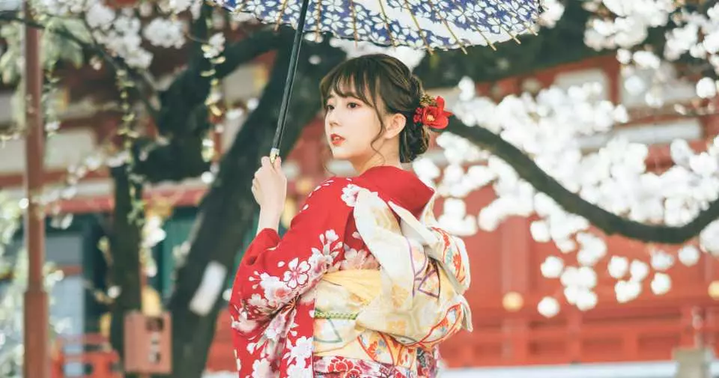
Part 4,
개인적 견해

Slide 6
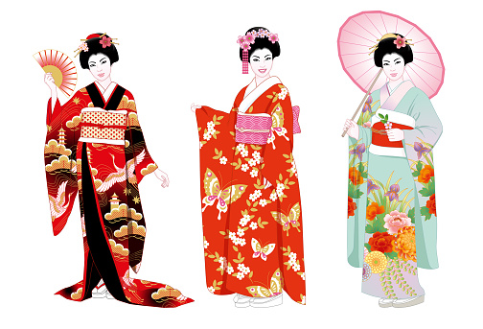
Part 4,
개인적 견해
코로나 이후 한국에도 일본 열풍
일본에도 역시 K팝을 비롯한 한국 문화의 인기가 상승
한국, 일본 모두 뛰어난 전통의상과 패션 트렌드를 가짐
활발한 교류로 윈윈 관계를 이어갔으면 함

Slide 7
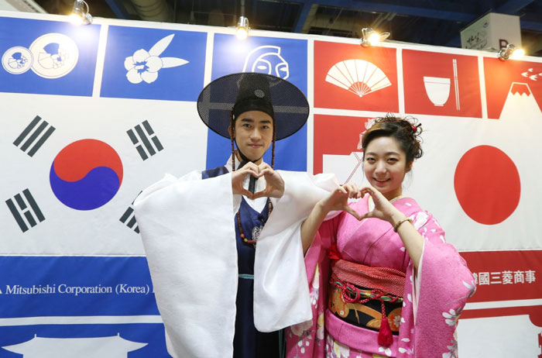
Part 5,
프로젝트 이후 느낀점

Slide 8
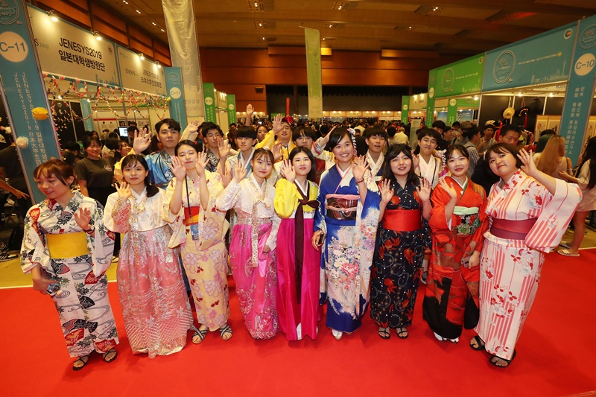
Part 5,
프로젝트 이후 느낀점
일본 문화, 특히 일본의 패션에 대해 관심이 많았지만 일본의 의복 변천에 대해 자세히 알지 못했음
프로젝트를 계기로 기모노 같은 일본의 전통 의상에 대해 좀 더 깊이 알게 됨
한국의 전통의상도 더 깊이 알고 싶게 됨

Slide 9
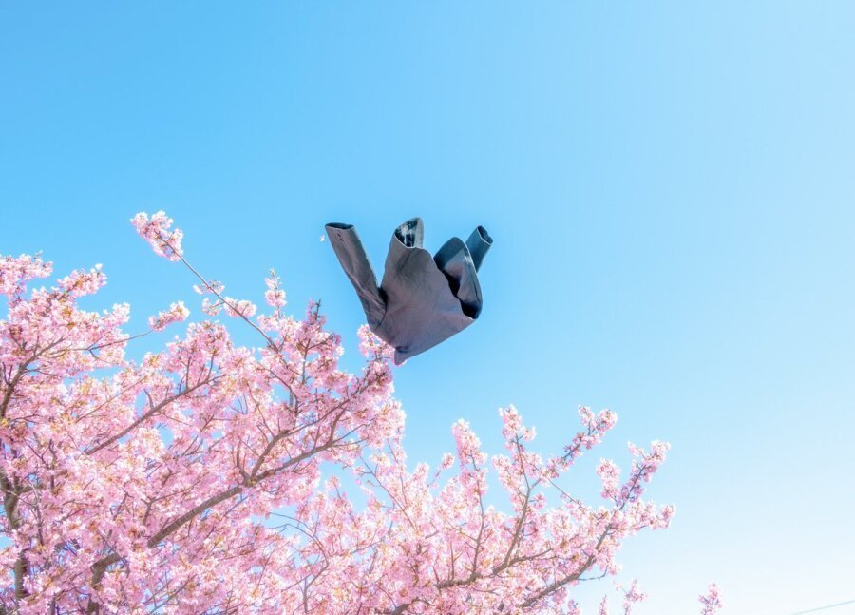
Thank you for listening.
감사합니다.

